Slide 1
Русская философия

Slide 2
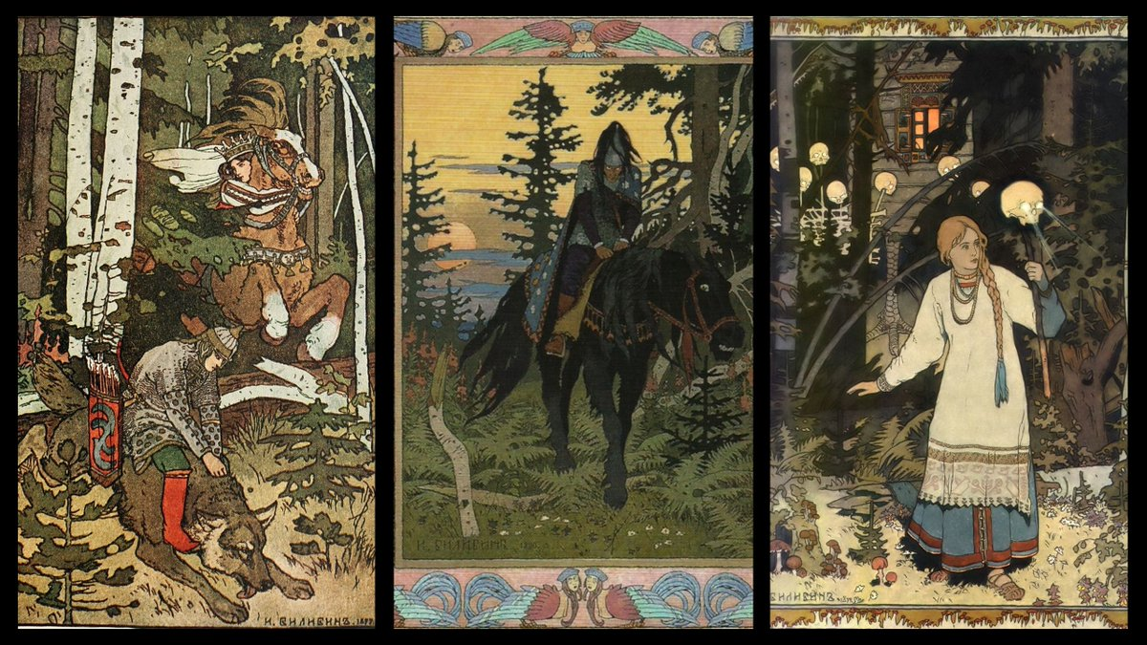
До XVIII в. России нет самостоятельных философских трудов или набросков философского характера. Но это не означает, что до этого времени русские люди обходились без философии, и не жили философскими запросами.

Slide 3
Различные отрывочные следы пробуждения философских интересов укладывались в рамки религиозного мировоззрения и потому не выходили на путь независимой и самостоятельной философской мысли.
«Секуляризация» философии (её отделение от религиозного сознания) в России произошла значительно позднее, чем в Западной Европе. Но она происходила как внутри самого церковного сознания, так и вне его, при этом не в противопоставлении себя ему, не в борьбе с Церковью (как было на Западе).
Христианство пришло в Россию не только как религия, но и как мировоззрение.

Slide 4
«В истории русской мысли есть много загадочного и непонятного. И прежде всего, что означает это вековое, слишком долгое и затяжное русское молчание? Как объяснять это позднее и запоздалое пробуждение русской мысли?»
Г.В. Флоровский

Slide 5
Исторически на Западе христианство распространялось из Рима, который не был отделён от народов Европы.
Один и тот же латинский язык был и церковно и культурно общим для всего Запада, в то же время связывая его с античностью.
Античная культура, по мере её усвоения, ощущалась на Западе, как «своя».
В Россию христианство пришло из далёкой и чужой страны.
Россия политически жила совсем отдельной от Византии жизнью, – а церковно она была в отношении зависимости от неё.
Языковая изолированность русского мира.
Вероисповедная настороженность в отношении к Западу.

Slide 6
Особенности русской философии:
Религиозность;
Онтологичность. Для русской философии характерна разработка нового образа разума и рациональности для решения проблемы всестороннего понимания человеческого бытия, проникновения в его внутренний мир;
Глубокий интерес к человеку (проблемы морально-нравственного характера);
Несистематичность (отсутствие до 18 в. всеобъемлющих философских систем);
Тесная связь с художественной литературой;
Интерес к теме места и роли России в мировой истории.

Slide 7
XVIII век
Г. С. Сковорода (1722-1794гг): проблема самопознания человека – что есть человек?; «три мира» всего сущего; идея сродности (своя «стать» каждого человека; гармония).
М.В. Ломоносов (1711-1765): научные идеи и открытия; «натуральная философия»; первый русский теоретический опыт объединения принципов науки и религии; воспевание красоты природы в поэзии.
А.Н. Радищев (1749-1802): социальная проблематика, идея свободы; гуманизм; идеи «естественного права».
Н.И. Новико́в (1744-1818): просветитель; проблема человека, нравственные вопросы; идея гражданской ответственности; знание – путь к совершенствованию человека, невежество – причина всех человеческих бедствий и заблуждений.

Slide 8
Возникновение светского стиля культуры;
Утверждение свободы мысли;
Философские интересы пробуждаются в разных направлениях (опираются преимущественно на богатую философию Запада, но появляются оригинальные идеи);
Философы не только не ведут борьбы против христианства, но утверждают возможность и необходимость мирного согласования веры и знания (кроме нигилистической ветви русского вольтерианства);
Среди тем, вдохновлявших русскую философскую мысль, первое место отведено проблемам морали (в частности, социальной теме). Общий антропоцентризм мысли, сравнительно слабо выражен интерес к проблемам натурфилософии.
Историософские вопросы начинают трактоваться в форме утопии.

Slide 9
Славянофилы:
Западники:
Разработка христианского миропонимания, опирающегося на учения отцов восточной церкви и русское православие.
Идеализировали политическое прошлое России и русский национальный характер.
Высоко ценили самобытные особенности русской культуры и утверждали, что у России своей собственный путь развития.
Россия призвана «оздоровить» Западную Европу духом православия и русских общественных идеалов.
И.В. Кире´евский (1806-1856)
А.С. Хомяков (1804-1860)
К.С. Аксаков (1817 - 1860) и др.
Были убеждены, что Россия должна учиться у Запада и пройти тот же самый этап развития.
Хотели, чтобы Россия усвоила европейскую науку и плоды векового просвещения.
Мало интере­совались религией.
Их интересовали социальные проблемы (политическая свобода, многие – сторонники социализма в той или иной форме).
П.Я. Чаадаев (1796-1856)
А.И. Герцен (1812-1870)
Т.Н. Грановский (1813-1855) и др.

Slide 10
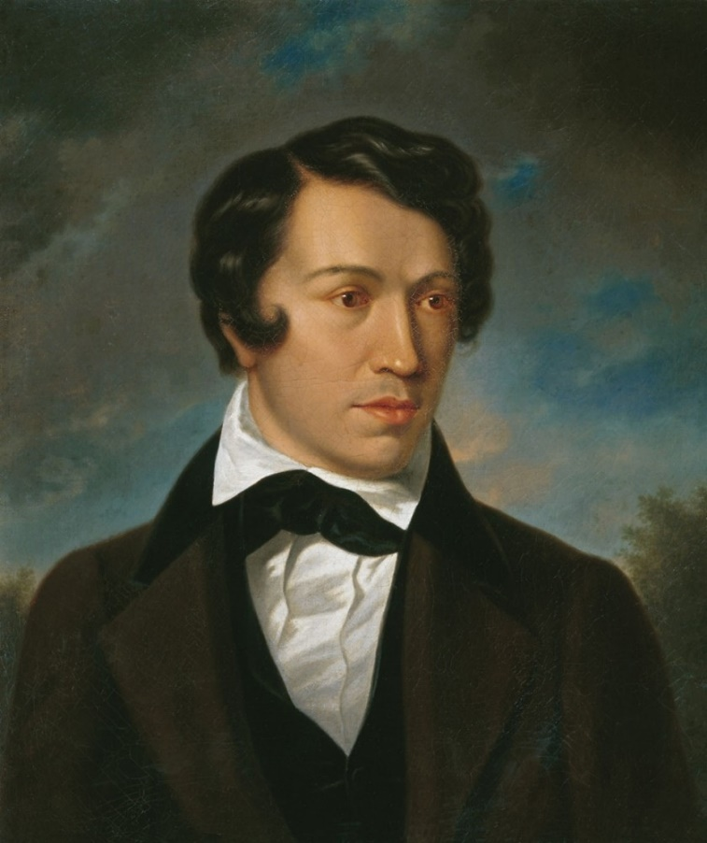
Алексей Степанович Хомяков (1804-1860)
Церковь – единство, в котором каждая личность сохраняет свою свободу. Важность неразрывного единства любви и свободы.
Соборность – сочетание свободы и единства многих людей на основе их общей любви к одним и тем же абсолютным ценностям.
Придавал величайшее значение русской деревенской общине, принимающей единодушное решение, на основе традиционной справедливости в соответствии с обычаем, совестью и внутренней истиной.
Ненавидел рабство, настаивал на необходимости ликвидации крепостного права (отменено в 1861 г.).
Верил в великую миссию русского народа.

Slide 11
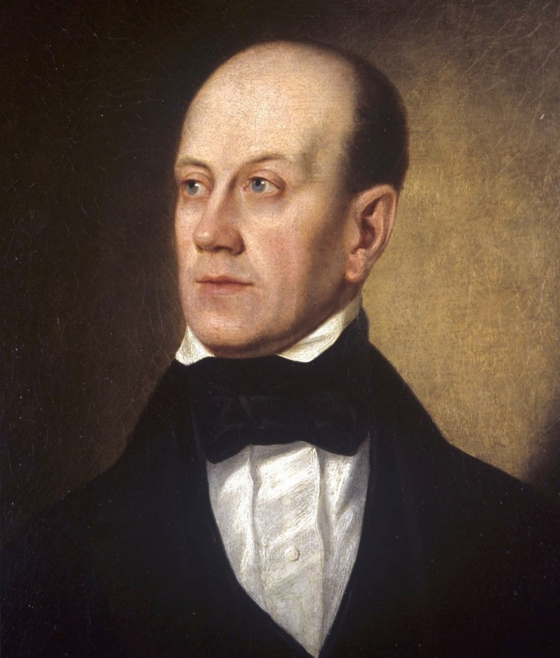
Пётр Яковлевич Чаадаев (1794 – 1856)
Связан с русским либерализмом и радикализмом первых десятилетий XIX в. Не поддерживал монархию.
Философское мировоззрение носит религиозный характер.
Выступал против крепостничества.
Бесплодность исторического прошлого России является в известном смысле благом. Русский народ обладает свободой духа для выполнения великих задач грядущего.

Slide 12
П.Я. Чаадаев, ««Философические письма» (1829-1831гг.)
О Западе:
«…идеи долга, справедливости, права, порядка… родились из самих событий, образовавших там общество… входят необходимым элементом в социальный вклад» и составляют «…больше, чем психологию: – физиологию европейского человека».
О России:
«…мы не принадлежим ни к Западу, ни к Востоку, и у нас нет традиций ни того, ни другого».
«Одинокие в мире, мы ничего не дали миру, ничему не научили его; мы не внесли ни одной идеи в массу идей человеческих…».
«Если бы мы не раскинулись от Берингова пролива до Одера, нас и не заметили бы… И в общем мы жили и продолжаем жить лишь для того, чтобы послужить каким-то важным уроком для отдаленных поколений…»

Slide 13
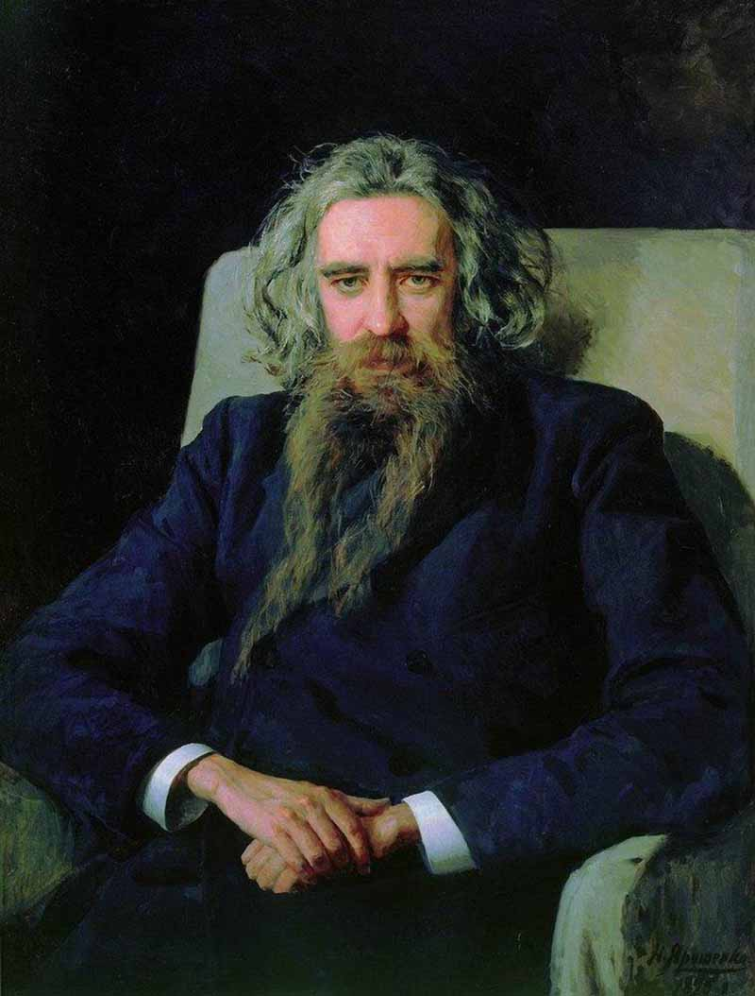
Владимир Сергеевич Соловьёв (1853–1900)
Бедный друг, истомил тебя путь,
Тёмен взор, и венок твой измят.
Ты войди же ко мне отдохнуть.
Потускнел, догорая, закат.
Где была и откуда идешь,
Бедный друг, не спрошу я, любя;
Только имя мое назовешь –
Молча к сердцу прижму я тебя.
Смерть и Время царят на земле,-
Ты владыками их не зови;
Всё, кружась, исчезает во мгле,
Неподвижно лишь солнце любви.

Slide 14
Важность социальной проблематики (социалист в юности), «вера в прогресс», характерная для 19 в.;
Замысел: «ввести вечное содержание христианства в новую соответствующую ему, т.е. разумную безусловную форму»;
Идея «цельного знания». Это искание «всеединства», синтеза религии, философии и науки, – веры, мысли и опыта;
Острое ощущение истории;
Идея «Богочеловечества»: «религиозное развитие есть… реальное взаимодействие Бога и человека – процесс богочеловеческий»;
Идея Софии – мудрости Бога в мире.

Slide 15
Вл.С. Соловьёв пытается религиозно осмыслить и религиозно осветить путь философии. На первом месте для него стоит тесное связывание познания и этической сферы (чтобы преодолеть «отвлечённый», «оторванный» от жизни характер философии).
Философские построения у Соловьева имели свои собственные корни и не вытекали из его религиозных созерцаний. Это не религиозный синтез созерцаний духа, а чисто философский синтез.
Философские построения Соловьева имеют синтетический замысел. Это не «христианская философия», т.к. в ней много нехристианского и много от пантеизма. Не христианская доктрина обогащается у него за счет философии, а, наоборот, в философию он вносит христианские идеи и ими обогащает философскую мысль.

Slide 16
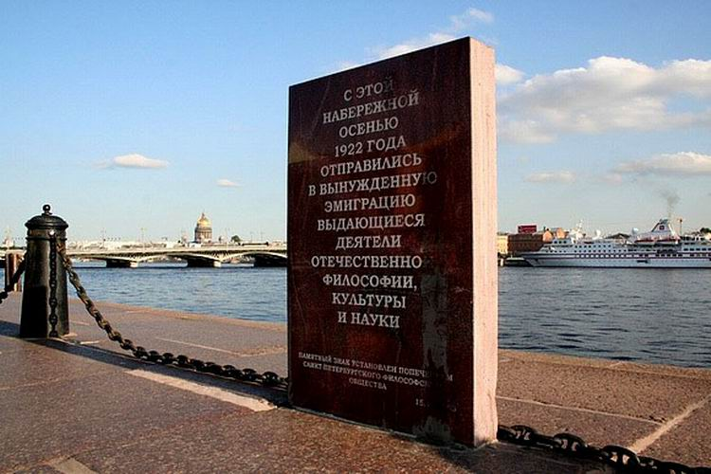
«...Германия — все же не Сибирь, но как же чудовищно трудно было оторваться от корней, от самой своей сути, которая умещалась в одном коротком слове — Россия».
Н.О. Лосский
В 1922 г. советское правительство арестовало свыше сотни профессоров и писателей по обвинению их в расхождении с советской идеологией и выслало их из России двумя рейсами «философских пароходов». В Германию выслали видных представителей российской творческой интеллигенции – учёных, врачей, деятелей культуры, которых посчитали противниками советской власти.

Slide 17
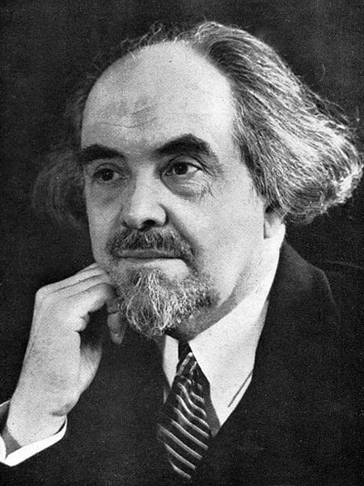
Николай Александрович Бердяев (1874 – 1948)
Противоположность между духом и природой. Дух есть субъект, жизнь, свобода, огонь, творческая деятельность; природа – объект, вещь, необходимость, определённость, пассивная длительность, неподвижность.
Проблема личности.
Проблема свободы.
Связь свободы и творчества.
Свобода онтологически первичнее Бога.

Slide 18
Бердяев различает три вида свободы:
первичную иррациональную свободу, т.е. произвольность; коренится в «ничто», из которого Бог сотворил мир. Это «ничто» не есть пустота; это первичный принцип, предшествующий Богу и миру и не содержащий никакого деления на какое-либо число определённых элементов. В общественной жизни революция является крайней формой возврата к хаосу;
рациональную свободу, т.е. исполнение морального долга;
свободу, проникнутую любовью Бога.

Slide 19
В средние века благодаря средневековому христианству человек поднялся над природой; природа воспринимается как мёртвый механизм.
В период Возрождения и гуманизма человек отрешился и от Бога.
Девизом XIX-XX вв. становится «освобождение творческих сил человека». Человек этого времени разработал позитивистскую науку и технику, которые поставили машины между человеком и природой. Человек начинает утрачивать свой индивидуальный образ, «обезличивается и подчиняется искусственной, механизированной природе, которую он сам и создал».
Эпоха крайнего индивидуализма заканчивается утратой индивидуальности; нерелигиозный гуманизм ведёт к утрате человечности человеком.

Slide 20
Личность для Бердяева – это категория спиритуалистическая, а не естественная. Личность – не субстанция, она – творческий акт, она неизменна в процессе изменения.
Творчество – это свобода человека, раскрытие его истинной духовной сущности, преодоление отчуждения человека.
Свобода является основой творчества, подлинное творчество свободно.

Slide 21
Благодарю за внимание!

